Slide 1
二、离子反应的应用

Slide 2
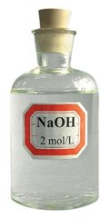
现在有一瓶失去标签的NaOH溶液, 为测出其真实浓度,请设计实验方案。
探讨
◆

Slide 3
方案
气体法难以准确测量气体的体积
沉淀法操作麻烦
pH试纸法（只能计整数）
不够准确.
气体法
沉淀法
pH法
中和法等

Slide 4
酸碱中和滴定
酸碱中和滴定——用已知物质的量浓度的酸(或碱)来测定未知物质的量浓度的碱(或酸)的方法。

Slide 5
一、酸碱中和滴定原理
酸碱中和反应的实质
H⁺＋OH⁻＝H₂O
现在我们用0.1000mol/L的盐酸标准溶液测定未知浓度的NaOH溶液
已知：0.1000mol/L
需确定
C (HCl)
.
V(HCl)
C(NaOH)
=
V(NaOH)
待测
量取：10.00ml

Slide 6
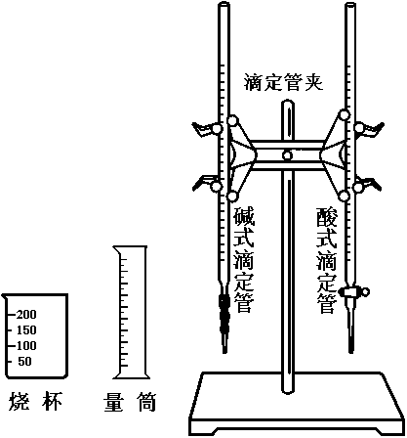
探究一 选仪器
用什么仪器来准确量取酸或碱的体积？
讨论结果：
滴定管，精确。

Slide 7
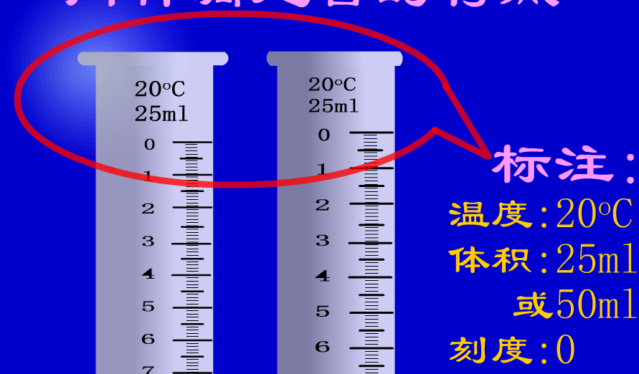
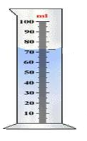
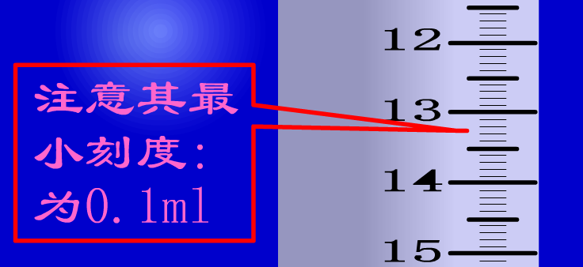
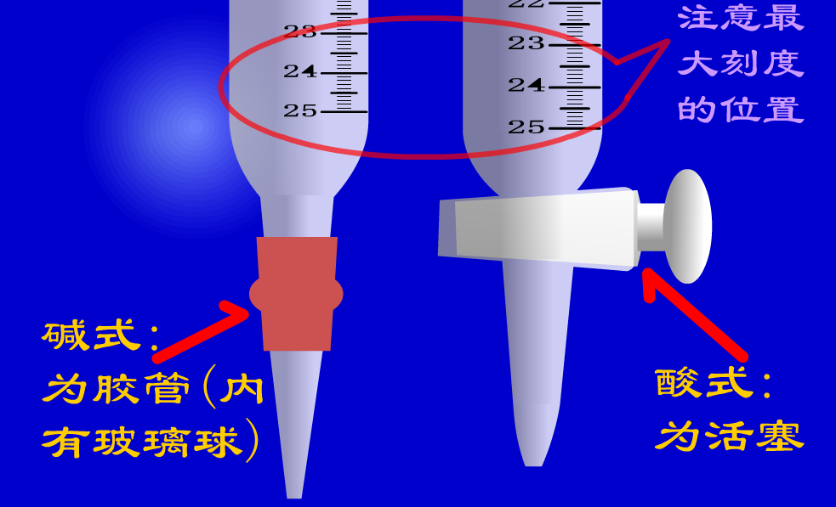
滴定管的构造特点

Slide 8
【方法导引（五三P115，疑难五）】
滴定管的使用方法
① 检查：活塞处是否漏水
② 洗涤：蒸馏水洗—待盛装溶液润洗。
③ 装液：把溶液注入滴定管中，使液面位于“0”以上2cm~3cm处，再把滴定管固定在滴定管夹上，在滴定管下放一个烧杯，调节活塞使滴定管的尖嘴部分充满溶液（不留气泡）
④调零：使液面处在“0”或“0”以下某一刻度处，记下准确读数。
⑤ 读数：a、滴定管要垂直
b、装液或放液后静置一会儿
c、视线与凹液面最低处保持水平
d、估读到小数点后两位
思考：25mL量程的滴定管只能盛放25mL的液体吗？

Slide 9
探究二 滴定终点的判断
盐酸和氢氧化钠反应过程中溶液一直都是无色的，那如何判断所加的盐酸与氢氧化钠溶液恰好完全中和呢？
可供选择的试剂和仪器： 0.1000mol/L的盐酸、酚酞溶液、甲基橙溶液、酸式滴定管、碱式滴定管、锥形瓶、烧杯、量筒、铁架台等

Slide 10
★知识支持 探究二 酸碱中和滴定终点的确定
①常用指示剂的变色范围
酸色
pH
中间色
pH
碱色
甲基橙
红色
3.1
橙色
4.4
黄色
石 蕊
红色
5.0
紫色
8.0
蓝色
酚 酞
无色
8.0
浅红色
10.0
红色
②指示剂的选择原则
A、指示剂的pH变色范围尽可能接近中和时的pH
B、颜色变化明显。
你选用什么指示剂？
酚酞

Slide 11
强酸滴弱碱、弱酸滴强碱，应分别选用什么样的指示剂最合适？
思考
滴定类型 | 选择指示剂
强酸与强碱反应
强酸与弱碱反应
弱酸与强碱反应
甲基橙、酚酞等
甲基橙
酚酞
石蕊不能用作指示剂，因为其变色范围太大

Slide 12
酸碱中和滴定过程中为什么会出现颜色的突变？
思考
例2、25℃时，向50mL pH=5的盐酸中加入1滴0.1000 mol·L^{－1} NaOH溶液后，溶液pH变为多少？（1mL溶液约为20滴）
解析：n(NaOH) = 0.05mL×0.1000 mol·L^{－1} = 5×10⁻⁶ mol
n(HCl)= 50mL×10⁻⁵ mol·L^{－1} = 5×10⁻⁷ mol
故两溶液混合后，氢氧化钠过量，溶液呈碱性，且
所以，pH≈10

Slide 13
探究三
中和滴定操作（五三P115疑难五）
①用前检验（是否漏水）
②洗涤（准确测定的保障）
滴定管——自来水冲洗→蒸馏水清洗2~3次→待盛液润洗
锥形瓶——自来水冲洗→蒸馏水清洗2~3次（不必干燥，不能润洗）
③装液[滴定管中加入液体]
取一定体积未知浓度的 NaOH于锥形瓶(不润洗)
装标准液 HCl
待装液润洗→装液→挤气泡→使管内液面处于“0”或以下有刻度区域→记下起始读数
注意：滴定管下端若有气泡，一定要赶出

Slide 14
④滴定
滴定管夹在夹子上，保持垂直
右手持锥形瓶颈部，向同一方向作圆周运动，而不是前后振动
左手控制活塞（或玻璃球），注意不要把活塞顶出
滴加速度先快后慢，后面可半滴，直至指示剂颜色突变
滴定过程右手摇动锥形瓶，眼睛注视锥形瓶内溶液颜色变化
滴定终点达到后，半分钟颜色不变，再读数
复滴2到3次记录消耗体积的平均值
⑤将平均值代入公式计算

Slide 15
滴定管的使用

Slide 16
滴定管的使用
0
0.62mL
1
2

Slide 17
举例：以标准盐酸滴定未知氢氧化钠为例
A、滴定前的准备工作
①检查②洗涤③润洗④装液⑤赶气泡，调液面
B、滴定
①准确量取待测液25.00ml于锥形瓶中，滴入2～3滴酚酞，振荡。
②把锥形瓶放在酸式滴定管下面，在瓶底垫一张白纸，小心滴入酸液，边滴边摇动锥形瓶，直至滴入一滴酸液，溶液由红色变为无色，并在半分钟内不褪去为止。
③记录滴定后液面刻度。
④重复上述操作一至两次。

Slide 18
C 、数据处理
若某次数据相差较大的话，必须舍去，然后再取平均值。
次 数 | 待测液体积 （L） | 标准液体积（L）
 |  | 滴定前 | 滴定后 | 实际 | 平均值
1
2
3
c_{A}V_{A}
c_{B}V_{B}
c_{B}
c_{A} =
=
V_{B}
V_{A}

Slide 19
例6、上述酸碱中和滴定的实验数据如下表所示，试通过计算确定NaOH的物质的量浓度。
实验编号 | 盐酸的浓度 (mol/L) | 滴定完成时滴入盐酸的体积（mL） | 待测液NaOH溶液的体积（mL）
1 | 0.1154 | 26.72 | 25.00
2 | 0.1154 | 26.70 | 25.00
3 | 0.1154 | 26.71 | 25.00

Slide 20
探究四
中和滴定操作的误差分析
中和滴定过程中，容易产生误差的6个方面是：
①洗涤仪器(滴定管、移液管、锥形瓶)；
②气泡；
③体积读数(仰视、俯视)；
④指示剂选择不当；
⑤杂质的影响；
⑥操作(如用力过猛引起待测液外溅等)。

Slide 21
具体分析如下：
a.滴定前，在用蒸馏水洗涤滴定管后，未用标准液润洗。(偏高)
b.滴定前，滴定管尖端有气泡，滴定后气泡消失。(偏高)
c.滴定前，用待测液润洗锥形瓶。(偏高)
d.取待测液时，移液管用蒸馏水洗涤后，未用待测液润洗。(偏低)
e.取液时，移液管尖端的残留液吹入锥形瓶中。(偏高)
f.读取标准液的刻度时，滴定前平视，滴定后俯视。(偏低)
g.滴定过程中，锥形瓶振荡太剧烈，有少量溶液溅出。(偏低)
h.滴定后，滴定管尖端挂有液滴未滴入锥形瓶中。(偏高)
i.滴定前仰视读数，滴定后平视刻度读数。(偏低)
俯视
仰视

Slide 22
j.滴定过程中向锥形瓶内加少量蒸馏水(无影响)
滴定过程中，滴定管漏液。(偏高)
k.滴定临近终点时，用洗瓶中的蒸馏水洗下滴定管尖嘴口的半滴标准溶液至锥形瓶中。(操作正确，无影响)
l.过早估计滴定终点。(偏低)
m.过晚估计滴定终点。(偏高)
n.一滴标准溶液附在锥形瓶壁上未洗下。(偏高)

Slide 23
例、用标准盐酸滴定待测烧碱，下列错误操作将对V（酸）和C（碱）有何影响？（偏大、偏小和无影响）
A、盛标准酸的滴定管尖嘴部分有气泡未排除就开始滴定 ， 。
B、振荡时液体飞溅出来 ， 。
C、开始读标准酸时用仰视 ， 。
D、终点读标准酸时用俯视 ， 。
E、滴定前盛放氢氧化钠溶液的锥形瓶用蒸馏水洗净后没有干燥 ， 。
偏大
偏大
偏小
偏小
偏小
偏小
偏小
偏小
无影响
无影响

Slide 24
反思提升
你认为酸碱中和滴定的关键是什么？
①准确测定出参加反应酸、碱的体积
②准确判断中和反应是否恰好完全反应
你觉得定量实验与定性实验的区别是什么？
定量实验对试剂量的要求更准确严格

